Slide 1
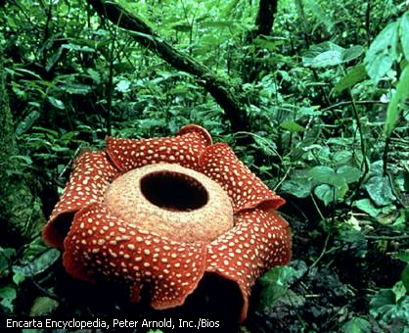
স্বাগতম
উপস্থাপনায়
সঞ্জয় গোলদার
সহকারী অধ্যাপক,ভূগোল
সরকারি টিচার্স ট্রেনিং কলেজ, ফরিদপুর
মোবাইলঃ ০১৭১৮৮৬২৯২৮ email:sunjaygolder@gmail.com

Slide 2
পূর্বজ্ঞান যাচাই ও পাঠঘোষণা
ইহা একটি দৈনন্দিন ঘটনা ।
ইহা নির্দিষ্ট সময় পর বিপরীত অবস্থার সৃষ্টি করে।
ইহা নির্দিষ্ট সময় ধরে ঘটে।
ইহা আমরা দেখতে বা অনুভব করতে পারি না ।
ইহা গাণিতিক ভূগোলের আলোচ্য বিষয়
এর ফলে দিন রাত্রির সৃষ্টি হয়।
সম্ভাব্য উত্তর
১)ভূপৃষ্ঠের পরিবর্তন,
২)আহ্নিক গতি,
৩)বায়ু প্রবাহ,
৪) বাংলাদেশের বাণিজ্য,
৫)স্থানীয় সময় ও প্রমাণ সময়,
৬)সৌরশক্তি ও বায়ুর তাপ

Slide 3

আহ্নিক গতি
নবম শ্রেণি
বিষয়ঃ ভূগোল ও পরিবেশ
সময়ঃ ৫০ মিনিট

Slide 4
আহ্নিক গতি
শিখনফল /পাঠের উদ্দেশ্যঃ
আহ্নিক গতির কী তা বলতে পারবে।
আহ্নিক গতির বৈশিষ্ট্য বর্ণনা করতে পারবে।
আহ্নিক গতির প্রমাণ ব্যাখ্যা করতে পারবে।
আহ্নিক গতির ফলাফল বিশ্লেষণ করতে পারবে

Slide 5
জ়োড়ায় কাজ ও প্রশ্নকরণ
সময়ঃ ০4 মিনিট
আহ্নিক গতি কী
মেরু রেখা
পৃথিবী যে রেখার উপর ঘুরছে তার নাম কী?
পৃথিবী কোন দিক থেকে কোন দিকে ঘুরছে?
একবার ঘুরতে পৃথিবীর কত সময় লাগে ?
পৃথিবীর এ গতির নাম কী?
উত্তর
পৃথিবী
পূর্ব
পশ্চিম
প্রশ্নঃ আহ্নিক গতি কাকে বলে?
দক্ষিণ

Slide 6
জ়োড়ায় কাজ ওপ্রশ্নকরণ
সময়ঃ ১০ মিনিট
আহ্নিক গতির বৈশিষ্ট্য ০১
পাশের চিত্রের কোন বৃত্তটির ঘুর্ণন বেশি এবং
কোন বৃত্তটির ঘুর্ণন কম ? কেন ব্যাখ্যা কর।
পৃথিবীর আয়তনের তুলনায় আমরা খুব ক্ষুদ্র বলে আমরা গতি অনুভব করি না, ব্যাখ্যা কর।

Slide 7
আহ্নিক গতির বৈশিষ্ট্য ০২
চিত্র দুটির মধ্য কোনটির গতিবেগ বেশি? এবং কেন?
পৃথিবীর সামনে এমন কোনো স্থির বা চলমান বস্তু নেই যার সাপেক্ষে আমরা পৃথিবীর আবর্তন গতি বুঝতে পারি-- ব্যাখ্যা কর।
পৃথিবী

Slide 8
আহ্নিক গতির বৈশিষ্ট্য ০৩
পৃথিবীর গতির সাথে তাল রেখে বায়ুমণ্ডলও পশ্চিম থেকে পূর্ব দিকে আর্বতন করছে বলে আমরা পৃথিবীর আবর্তন গতি অনুভব করি না– ব্যাখ্যা কর।
বায়ু মণ্ডল
পৃথিবী

Slide 9
আহ্নিক গতির প্রমাণ ব্যাখ্যা
কোন উচুঁ স্থান থেকে কোন বস্তু নিক্ষেপ করলে তা লম্বভাবে না পড়ে কিছুটা পূর্ব দিকে সরে যায়-- ব্যাখ্যা কর।

Slide 10
আহ্নিক গতির প্রমাণ ব্যাখ্যা
কোন উচুঁ স্থান থেকে কোন বস্তু নিক্ষেপ করলে তা লম্বভাবে না পড়ে কিছুটা পূর্ব দিকে সরে যায়-- ব্যাখ্যা কর।
উত্তর
পূর্ব
পশ্চিম
দক্ষিণ

Slide 11
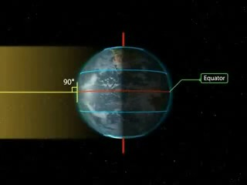
আহ্নিক গতির ফলাফল
নিরক্ষ রেখা নিরক্ষরেখা

Slide 12
উত্তর
আহ্নিক গতির ফলাফল
উঃবা
য়ু
পৃথিবীর আবর্তন জনিত কারণে বায়ুপ্রবাহ ও সমুদ্র স্রোতের পরিবর্তন হচ্ছে--- কীভাবে?
পৃথিবী
দঃবা
য়ু
জ়োড়ায় কাজ ও প্রশ্নকরণ
দক্ষিণ

Slide 13
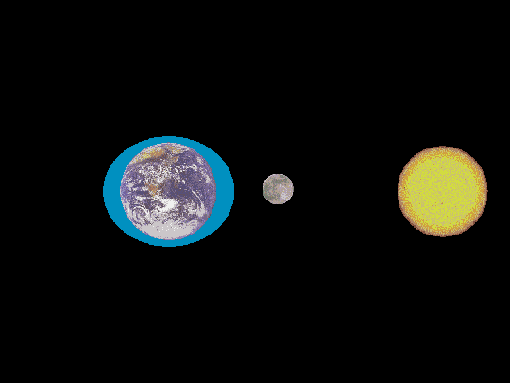
আহ্নিক গতির ফলাফল

Slide 14
জ়োড়ায় কাজ ওপ্রশ্নকরণ
সময়ঃ ০৫ মিনিট
আহ্নিক গতির ফলাফল
চন্দ্র
চন্দ্রের আকর্ষণ
আহ্নিক গতির ফলে কীভাবে জোয়ার ভাটা সৃষ্টি হয়?
মূখ্য জোয়ার
নদী
পৃথিবী
সাগর
গৌণ জোয়ার

Slide 15
দলীয়ভাবে মাথা খাটানো সময়ঃ ০৭ মিনিট
প্রশ্নকরণ সময়ঃ ০৪ মিনিট
আহ্নিক গতির ফলাফল
পৃথিবী
দিবা রাত্রি সংঘটন
সমুদ্র স্রোত, জোয়ার ভাটা ও বায়ু প্রবাহের দিক পরিবর্তন হওয়া।
সময় গণনা
প্রকৃতি ও জীবজন্তুর উপর প্রভার বিস্তার করা
১২
৩
৯
৬

Slide 16


আহ্নিক গতি নাহলে ------------

Slide 17

আহ্নিক গতি নাহলে ------------

Slide 18
মূল্যায়ন
পৃথিবীর আবর্তন গতি থাকা সত্ত্বেও আমরা কেন গতি অনুভব করি না?
পৃথিবীর আবর্তন জনিত কারণে বায়ুপ্রবাহ ও সমুদ্র স্রোতের পরিবর্তন হচ্ছে--- কীভাবে?
প্রকৃতি ও জীবজন্তুর উপর আহ্নিক গতি কীভাবে প্রভাব বিস্তার করে?
বাড়ির কাজঃ
আহ্নিক গতির শিক্ষাকে আমাদের বাস্তব জীবনের যেসব কাজে লাগানো যায় তার একটি তালিকা তৈরি কর।

Slide 19


Slide 20
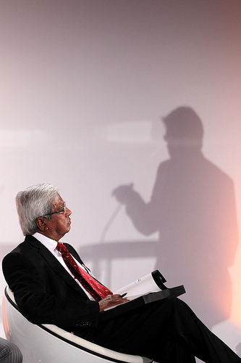
FEED
BACK
PLEASE

